Slide 1

Исключение применения платежных поручений в качестве уведомлений об исчисленных суммах налогов и взносов с 01.01.2024
Оплата налогов за третьих лиц

Slide 2
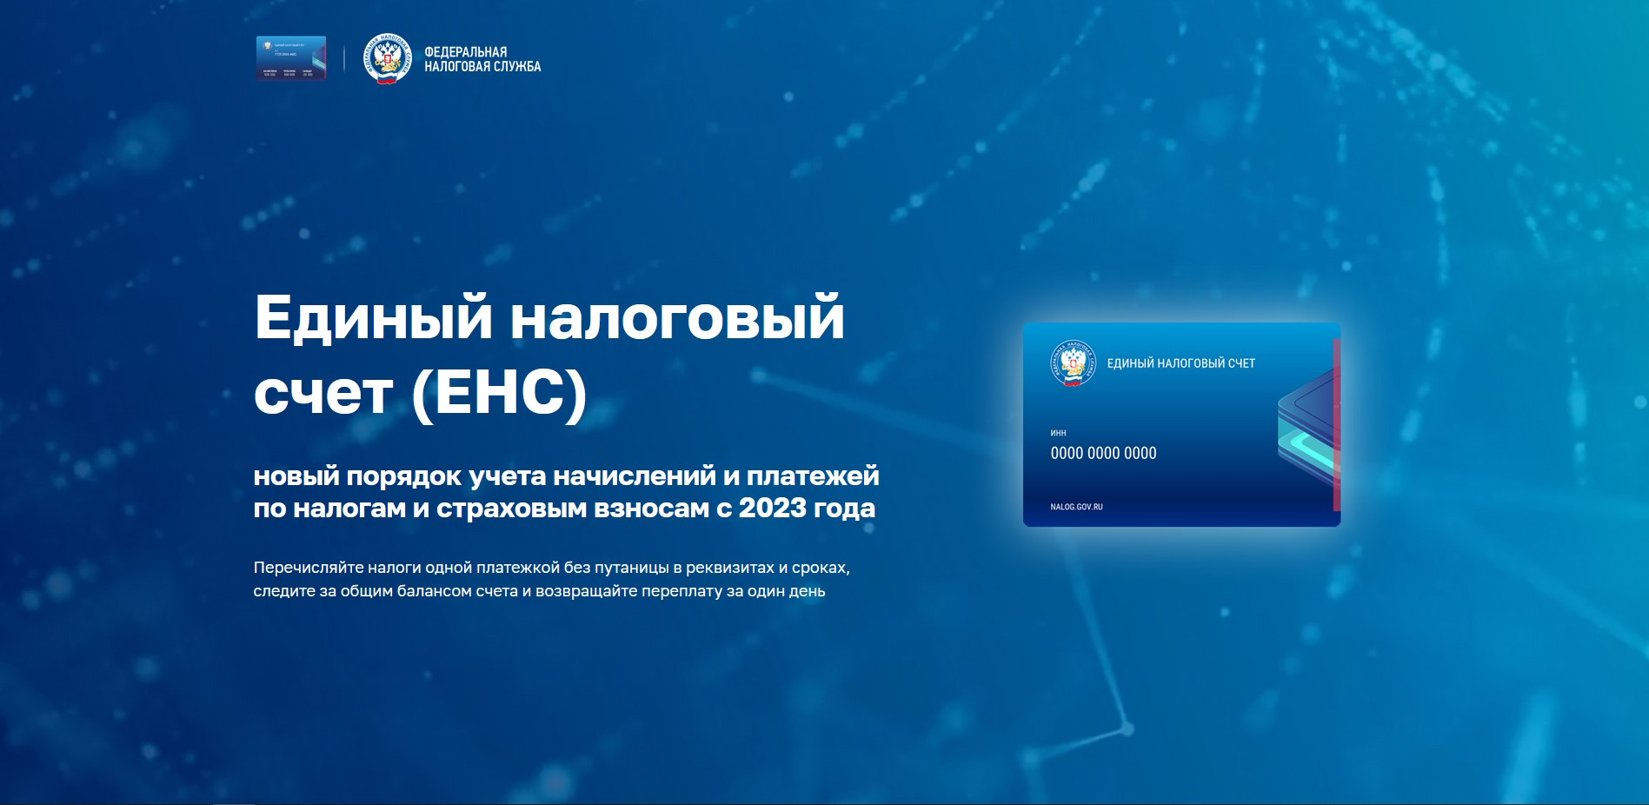
Цифровая экосистема ФНС России

Slide 3

Что такое ЕНС и ЕНП
Единый налоговый платеж (ЕНП)
Единый налоговый счет (ЕНС)
Сумма денежных средств, перечисляемая налогоплательщиком на соответствующий счет в счет исполнения обязанности перед бюджетом Российской Федерации.
Форма учета совокупной обязанности налогоплательщика и перечисленных денежных средств в качестве ЕНП, распределение которого осуществляет ФНС России.
Единый налоговый счет ведется в отношении каждого лица, являющегося налогоплательщиком, плательщиком сборов, страховых взносов, налоговым агентом.

Slide 4
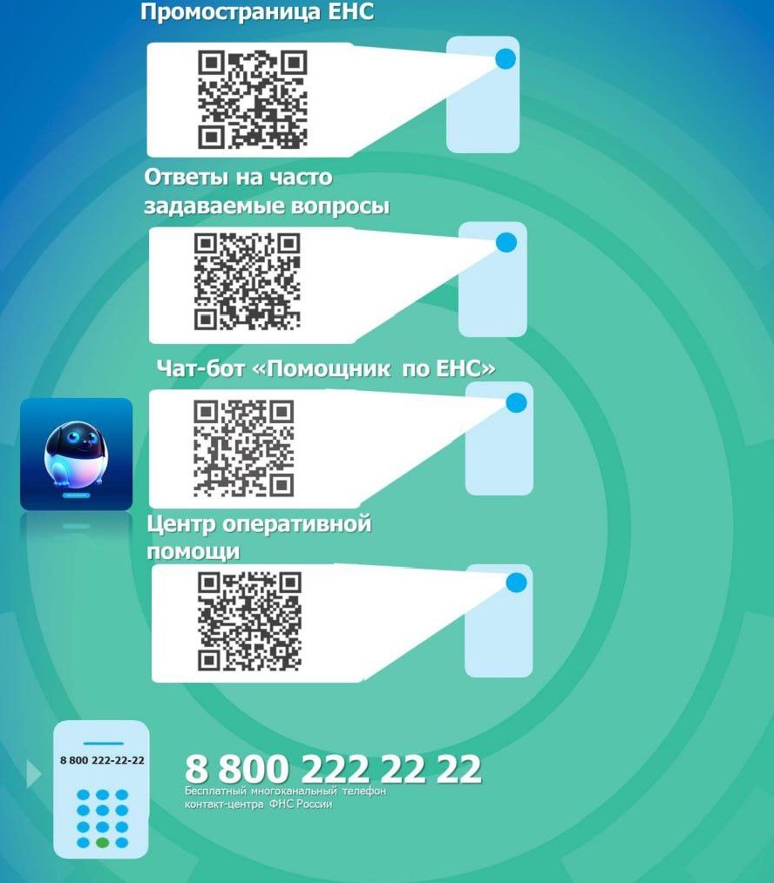
Хочу узнать подробнее

Slide 5
Начиная с 01.01.2024 в соответствии с п. 12 ст. 4 ФЗ от 14.07.2022 № 263 – ФЗ налоговые органы прекращают прием уведомлений на основании распоряжений на перевод денежных средств в уплату платежей в бюджетную систему РФ, направленных плательщиками в банк со статусом «02».
В целях корректного формирования совокупной обязанности и последующего определения принадлежности поступивших в налоговые органы платежей, налогоплательщикам необходимо представлять Уведомление (при наличии соответствующей обязанности).
Уведомления представляются по форме, утверждённой приказом ФНС России от 02.11.2022 № ЕД -7-8-/1047@ «Об утверждении формы, порядка заполнения и формата предоставления уведомления об исчисленных суммах налогов, авансовых платежей по налогам, сборов, страховых взносов в электронной форме».

Slide 6
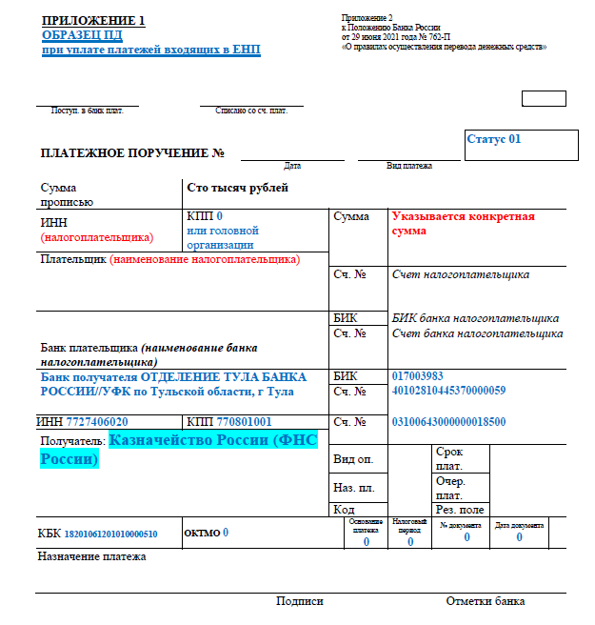
Пример оформления платежного документа на ЕНП
- в поле 101 – статус налогоплательщика, как организации, так и индивидуальному предпринимателю (физическому лицу) необходимо указать статус «01»;
в поле 102 КПП плательщика. При осуществлении уплаты единым налоговым платежом КПП необходимо указывать только иностранным организациям с несколькими филиалами. В остальных случаях нужно указывать ноль. По желанию вместо нуля можно указать КПП плательщика (головной организации).
в поле 104 отразите КБК единого налогового платежа (20 цифр) - 1820106120010000510.
в поле 105 "ОКТМО" платежного поручения необходимо указать ноль («0»).
в текстовом поле 24 назначение платежа - можно указать «Единый налоговый платеж».
- в полях 106 - основание платежа, 107 - показатель налогового периода, 108, 109 -номер и дата документа- указывается ноль («0»).
в поле 16 – получатель - («Казначейство России (ФНС России)»)

Slide 7
Налоги, уплачиваемые на ЕНП и на конкретные КБК, только на КБК
Уплата производится на КБК, а погашение задолженности может осуществляться через ЕНП
На конкретные КБК уплачиваются
налог на профессиональный доход,
сборы за пользование объектами животного мира,
сборы за пользование объектами водных биологических ресурсов,
утилизационный сбор,
страховые взносы за периоды до 1 января 2017 года
НДФЛ с выплат иностранцам с патентом,
🔸 различные виды пошлин, в том числе по которым суд не выдал исполнительный документ (ст. 11 НК РФ),
🔸 административные штрафы

Slide 8
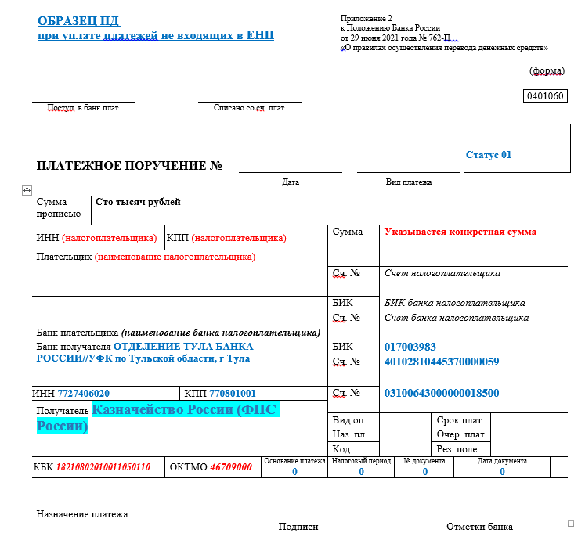
Оформление платежного документа по налогам, не входящим в состав ЕНС
в поле 101 – статус налогоплательщика, как организации, так и индивидуальному предпринимателю (физическому лицу) необходимо указать статус «01»;
в поле 102 КПП плательщика необходимо указать соответствующие значение КПП налогоплательщика.
- в поле 104 отразите КБК, соответствующий перечисляемому платежу.
в поле 105 "ОКТМО" платежного поручения необходимо указать значение восьмизначного кода ОКТМО по месту нахождения организации (или обособленного подразделения или месту жительства индивидуального предпринимателя).
в полях 106 - основание платежа, 107 - показатель налогового периода, 108, 109 -номер и дата документа- указывается ноль («0»).
в текстовом поле 24 назначение платежа - можно указать дополнительную текстовую информацию.
13
в поле 16 – получатель - («Казначейство России (ФНС России)»)

Slide 9
Как заполнить платежное поручение на уплату налогов за третье лицо
Обращаем внимание, что платежные поручения заполняются в соответствии с правилами, установленными Приказом Минфина России от 12.11.2013 № 107н «Правила указания информации, идентифицирующей плательщика, получателя средств, платеж, в распоряжениях о переводе денежных средств в уплату налогов, сборов, страховых взносов и иных платежей в бюджетную систему российской федерации, администрируемых налоговыми органами», с учетом изменений, внесенных Приказом от 30.12.2022 № 199н.
При заполнении платежных поручений за третье лицо необходимо указывать следующие реквизиты:
• в поле 60 отразите ИНН лица, за которое исполняете обязанность;
• в поле 102 отразите в общем случае КПП лица, за которое перечисляете платеж. При оплате за ИП/физ.лицо в этом поле всегда указывается 0;
• в поле 8 покажите свои данные;
• в поле 24 "Назначение платежа" приведите дополнительную информацию для идентификации платежа. Вы можете указать свои ИНН и КПП (если он есть) через знак "//", затем наименование организации или Ф.И.О. предпринимателя (с указанием "ИП" в скобках), за кого перечисляете налог. После этого через знак "//" указать назначение платежа.
Кроме того, можно воспользоваться интернет-сервисом налоговой службы "Уплата налогов за третьих лиц" по адресу https://service.nalog.ru/payment/payment-ex-pick.html?payer=ul (для юридических лиц) или https://service.nalog.ru/payment/payment-ex-pick.html?payer=ip (для ИП).

Slide 10
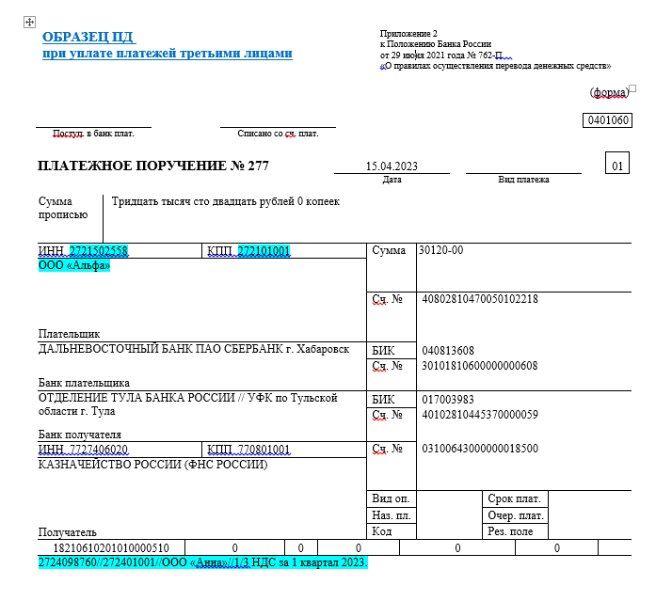
Пример оформления платежного документа третьими лицами
- в поле 101 – статус налогоплательщика, как организации, так и индивидуальному предпринимателю (физическому лицу) необходимо указать статус «01»;
в поле 102 КПП плательщика. При осуществлении уплаты единым налоговым платежом КПП необходимо указывать только иностранным организациям с несколькими филиалами. В остальных случаях нужно указывать ноль. По желанию вместо нуля можно указать КПП плательщика (головной организации).
в поле 104 отразите КБК единого налогового платежа (20 цифр) - 1820106120010000510.
в поле 105 "ОКТМО" платежного поручения необходимо указать ноль («0»).
в текстовом поле 24 назначение платежа - можно указать «Единый налоговый платеж». Вы можете указать свои ИНН и КПП (если он есть) через знак "//", затем наименование организации или Ф.И.О. предпринимателя (с указанием "ИП" в скобках), за кого перечисляете налог. После этого через знак "//" указать назначение платежа
- в полях 106 - основание платежа, 107 - показатель налогового периода, 108, 109 -номер и дата документа- указывается ноль («0»).
в поле 16 – получатель - («Казначейство России (ФНС России)»)

Slide 11
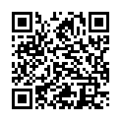
Инструкция по уплате налогов через сервис ФНС России «Уплата налогов и пошлин»
(https://service.nalog.ru/payment/)

